Slide 1

Příbuznost jazyků z hlediska vývoje
Název projektu: Digitalizace výuky oboru Kosmetické služby |  | Číslo projektu: CZ.1.07/1.5.00/34.0535
Škola: Soukromá střední odborná škola Břeclav, s.r.o., Mládežnická 3, 690 02 Břeclav
Předmět: Český jazyk a literatura |  |  | Ročník: 4.
Tematický okruh: Příbuznost jazyků z hlediska vývoje |  |  | Téma: Čeština a příbuzné jazyky z pohledu vývojového I
Jméno autora: Mgr. Milan Zachodil | Datum tvorby: 19. 2. 2013
Kód materiálu: OPVK_1.5_DUM_III/2_ČJL 1_ ZA_06 Soubor: VYSTUPY/VY_32_inovace_ČJL 1_ZA_06
Anotace: Materiál seznamuje žáky se základními jazykovými společenstvími a přibližuje jim vztahy mezi různými jazyky z vývojového hlediska

Slide 2
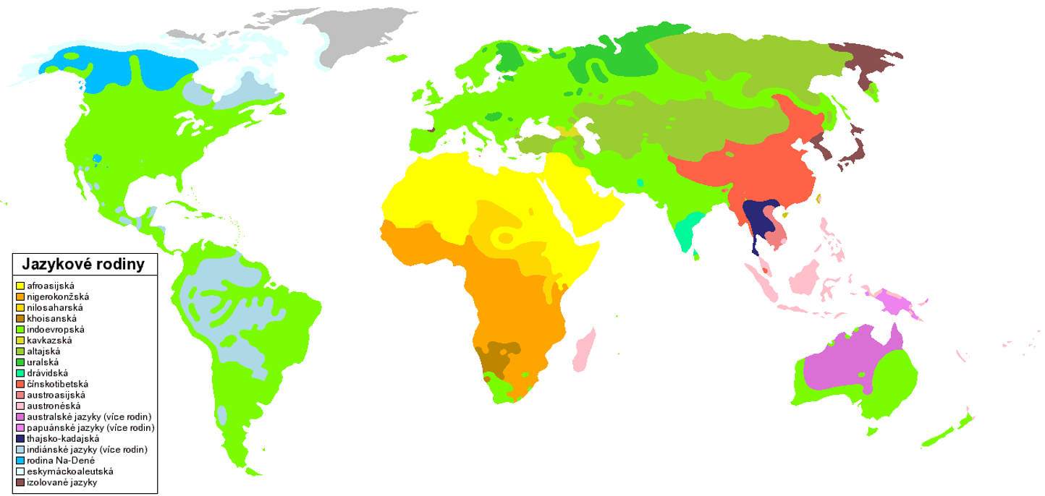
Indoevropské jazyky
Jazyková společenství

Slide 3
Jazyková společenství
Na světě existuje 3-5 tisíc různých jazyků.
Jejich počet se přesněji nedá určit, protože se někdy velice těžce rozlišuje, co je ještě jazyk a co už je nářečí. Navíc velké množství jazyků postupně vymírá.
Světové jazyky jsou ty, kterými hovoří více než 60 milionů lidí (angličtina, čínština …)
Zeměpisně nejrozšířenější skupinou jazyků jsou jazyky indoevropské. Živých je jich dnes kolem 150 a hovoří jimi přibližně 2 miliardy lidí.

Slide 4
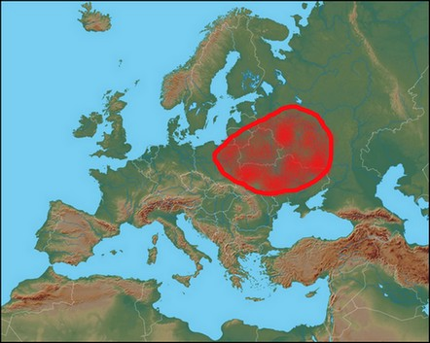
Slovanské jazyky
V průběhu 6. století pronikají na naše území slovanské kmeny. Jejich původní vlastí byla dnešní západní Ukrajina a východní Polsko.
Počátkem 6. století začala jejich expanze do velké části Evropy.
Vydaly se třemi směry:
západním, jižním a východním.
Národy, které putovaly
stejným směrem, si dodnes
rozumí.

Slide 5
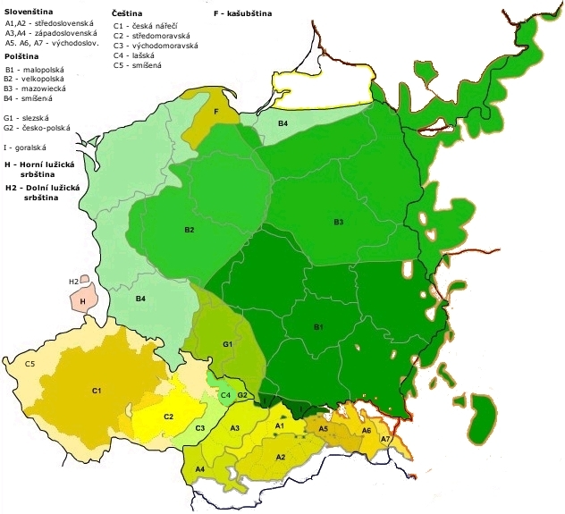
Slovanské jazyky
Západoslovanské:
čeština
slovenština
polština
horní a dolní lužická srbština (Německo)
kašubština (Polsko)

Slide 6
Západoslovanské jazyky - ukázka
Čeština: „Tak nám zabili Ferdinanda,“ řekla posluhovačka panu Švejkovi, který opustiv před léty vojenskou službu, když byl definitivně prohlášen vojenskou lékařskou komisí za blba, živil se prodejem psů, ošklivých nečistokrevných oblud, kterým padělal rodokmeny.
Slovenština: „Tak nám zabili Ferdinanda“, povedala slúžka pánovi Švejkovi, ktorý opustiac pred rokmi vojenskú službu, keď bol definitívne vyhlásený vojenskou lekárskou komisiou za blázna, živil sa predajom psov, škaredých nečistokrvných oblúd, ktorým sfalšoval rodokmene.
Polština: - A to nam zabili Ferdynanda - rzekła posługaczka do pana Szwejka, który opuściwszy przed laty służbę w wojsku, gdy ostatecznie przez lekarską komisję wojskową uznany został za idiotę, utrzymywał się z handlu psami, pokracznymi, nierasowymi kundlami, których rodowody fałszował.
Horní lužická srbština: Serbšćina je skupina zapadosłowjanskeju rěčow, kiž so źensa přewažnje we Łužicy rěči.
Dolní lužická srbština: Serbšćina jo kupka pódwjacornosłowjańskeju rěcow, kenž se źinsa přewažnje we Łužycy powěda. (Lužická srbština je skupina západoslovanských jazyků, kterými se v současnosti mluví převážně na území Lužice.)
Kašubština: Wrôcającë dodóm, doszedł kapelan do przeswiôdczeniégò, że je ju kùńc, że Szwejka nick nie mòże ùretac, że je to namienioné, że bë służił kòl óberlojtnanta Łukôsza. (Vraceje se domů, přišel polní kurát k přesvědčení, že je konec, že Švejka nemůže nic zachránit, že jest to předurčeno, aby sloužil u nadporučíka Lukáše.)

Slide 7
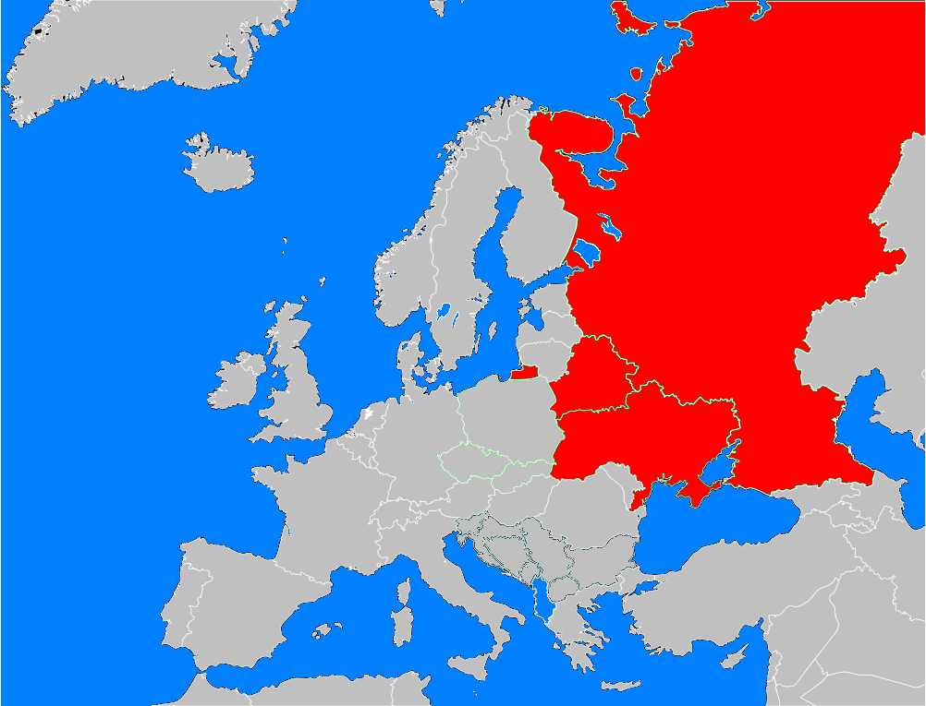
Slovanské jazyky
Východoslovanské:
ruština, ukrajinština, běloruština

Slide 8
Východoslovanské jazyky - ukázka
Čeština: Sarajevský atentát naplnil policejní ředitelství četnými obětmi. Vodili to jednoho po druhém a starý inspektor v přijímací kanceláři říkal svým dobráckým hlasem:
“Von se vám ten Ferdinand nevyplatí!“
Ruština: Сараевское покушение наполнило полицейское управление многочисленными жертвами. Их приводили одну за другой, и старик инспектор, встречая их в канцелярии для приема арестованных, добродушно говорил:
-- Этот Фердинанд вам дорого обойдется! (Sarajevskoje pokušenije napolnilo policejskoje upravľenije mnogočisľennymi žertvami. Ich privodili odnu za drugoj, i starik inspektor, vstrečaja ich v kanceljariji dlja prijoma arestovannych, dobrodušno govoril: -- Etot Ferdinand vam dorogo obojďotsja!)
Ukrajinština: Сараєвський замах наповнив управління поліції численними жертвами. Тягали одного за одним, а старий інспектор у приймальній канцелярії добродушно говорив:
— Вам цей Фердінанд боком вилізе! (Sarajevskyj zamach napovnyv upravlinnja policii čyslennymy žertvamy. Tjahaly odnoho za odnym, a staryj inspektor u pryjmaľnij kanceljariji dobrodušno hovoryv: — Vam cej Ferdinand bokom vylize!)
Běloruština: Замах у Сараеве напоўніў паліцэйскую ўправу шматлікімі ахвярамі. Іх прыводзілі адну за адной, і стары інспэктар у канцылярыі, дзе прымалі арыштаваных, дабрадушна гаварыў ім:
— Гэты Фэрдынанд вам бокам выйдзе!
(Zamach u Sarajevie napouniu palicejskuju upravu šmatlikimi achviarami. Ich pryvodzili adnu za adnoj, i stary inspektar u kancyliaryi, dzie prymali aryštavanych, dabradušna havaryu im: — Hety Ferdynand vam bokam vyjdzie!)

Slide 9
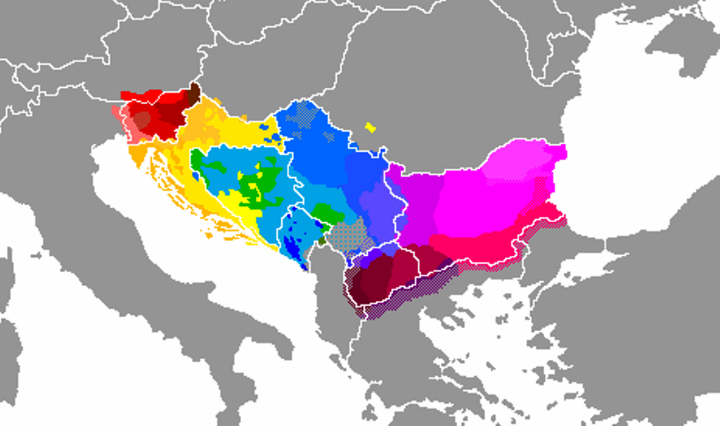
Slovanské jazyky
Jihoslovanské:
slovinština, chorvatština, srbština, bulharština, makedonština

Slide 10

Jihoslovanské jazyky - ukázka
Čeština: Vrchní polní kurát se odmlčel a potom převáděl rozhovor na kuchařský problém ve Starém i Novém zákoně, kde právě v těch dobách dbali velice na úpravu chutných krmí po bohoslužbách a jiných církevních slavnostech. Potom vyzval všechny, aby něco zazpívali, načež Švejk spustil jako vždycky nešťastně: "Ide Marína od Hodonína, za ní pan farář s bečicú vína." Ale vrchní polní kurát se nerozhněval.
Slovinština: Višji vojaški kurat je obmolknil, potem pa je preusmeril pogovor na kuharski problem v Stari in Novi zavezi, saj so prav v istih časih posvečali veliko pozornost pripravi slastnih jedi po božjih službah in drugih cerkvenih slavjih. Potem je povabil vse, naj kaj zapojo, na kar je Švejk kot zmeraj začel s tisto svojo nesrečno: »Gre Marina iz Hodonina, za njo pa župnik s sodčkom vina.« Toda višji vojaški kurat se ni razjezil.

Slide 11

Jihoslovanské jazyky - ukázka
Čeština: „Tak nám zabili Ferdinanda,“ řekla posluhovačka panu Švejkovi, který opustiv před léty vojenskou službu, když byl definitivně prohlášen vojenskou lékařskou komisí za blba, živil se prodejem psů, ošklivých nečistokrevných oblud, kterým padělal rodokmeny.
Chorvatština: — Tak, ubili su nam Ferdinanda — rekla je dvorkinja gospodinu Švejku, koji je prije nekoliko godina napustio vojnu službu, nakon što ga je vojna liječnička komisija definitivno proglasila blesavim, pa se uzdržavao prodajom pasa, gadnih nečistokrvnih čudovišta, kojima je krivotvorio redovnike.
Poznámka k obrázku: Zdá se, že chorvatský editor otázku autorských práv příliš neřešil ☺

Slide 12
Jihoslovanské jazyky - ukázka
Čeština: Veliká doba žádá velké lidi. Jsou nepoznaní hrdinové, skromní, bez slávy a historie Napoleona. Rozbor jejich povahy zastínil by i slávu Alexandra Macedonského. Dnes můžete potkat v pražských ulicích ošumělého muže, který sám ani neví, co vlastně znamená v historii nové velké doby. Jde skromně svou cestou, neobtěžuje nikoho, a není též obtěžován žurnalisty, kteří by ho prosili o interview. Kdybyste se ho otázali, jak se jmenuje, odpověděl by vám prostince a skromně: „Já jsem Švejk ...“
Srbština: Велико доба тражи велике људе. Постоје непризнати, скромни јунаци, који нису стекли славу ни ушли у историју попут Наполеона. Анализа њихових карактера помрачила би и славу Александра Македонског. Данас можете срести на прашким улицама човека у похабаном оделу који ни сам не зна шта он у ствари значи у историји новог великог доба. Иде скромно својим путем, не досађује никоме, а ни њему не досађују новинари тражећи интервју. Кад бисте га запитали како се зове, одговорио би вам једноставно и скромно: „Ја сам Швејк”.
(Veliko doba traži velike ljude. Postoje nepriznati, skromni junaci, koji nisu stekli slavu ni ušli u istoriju poput Napoleona. Analiza njihovih karaktera pomračila bi i slavu Aleksandra Makedonskog. Danas možete sresti na praškim ulicama čoveka u pohabanom odelu koji ni sam ne zna šta on u stvari znači u istoriji novog velikog doba. Ide skromno svojim putem, ne dosađuje nikome, a ni njemu ne dosađuju novinari tražeći intervju. Kad biste ga zapitali kako se zove, odgovorio bi vam jednostavno i skromno: „Ja sam Švejk”.)

Slide 13
Jihoslovanské jazyky - ukázka
Čeština: Veliká doba žádá velké lidi. Jsou nepoznaní hrdinové, skromní, bez slávy a historie Napoleona. Rozbor jejich povahy zastínil by i slávu Alexandra Macedonského. Dnes můžete potkat v pražských ulicích ošumělého muže, který sám ani neví, co vlastně znamená v historii nové velké doby. Jde skromně svou cestou, neobtěžuje nikoho, a není též obtěžován žurnalisty, kteří by ho prosili o interview. Kdybyste se ho otázali, jak se jmenuje, odpověděl by vám prostince a skromně: „Já jsem Švejk ...“
Bulharština: Великата епоха се нуждае от велики хора. Съществуват незнайни герои, скромни, без славата на историята на Наполеон. Ако анализираме техния характер, той би затъмнил славата на Александър Македонски. Днес из пражките улици вие можете да срещнете опърпан човек, който сам дори не съзнава каква голяма роля е изиграл в историята на новата велика епоха. Той си върви скромно по пътя, не безпокои никого, не го безпокоят журналисти, които да го молят за интервю. Ако го попитате как се казва, той ще ви отговори простичко и скромно: "Аз съм Швейк..." (Velikata epocha se nuždae ot veliki chora. S‘štestvuvat neznajny geroi, skromny, bez slavata na istorijata na Napoleon. Ako analizirame technyja charakter, toj bi zat‘mnyl slavata na Aleksand‘r Makedonski. Dnes iz pražkite ulici vie možete da sreštnete op‘rpan čovek, kojto sam dori ne s‘znava kakva goljama rolja e izigral v istorijata na novata velika epocha. Toj si v‘rvi skromno po p‘tja, ne bezpokoi nikogo, ne go bezpokojat žurnalisty, kojto da go moljat za intervju. Ako go popitate kak se kazva, toj šte vi otgovori prostyčko i skromno : "Az s‘m Švejk...")

Slide 14
Jihoslovanské jazyky - ukázka
Makedonština: Времеплов за 30 април
1883.- Роден е чешкиот писател Јарослав Хашек, кој светската слава ја стекна со недовршениот хумористичко-сатиричен роман „Доживувањата на добриот војник Швејк во светската војна“, во кој ги исмејува општите прилики во Австроунгарија како и безмисленоста, бруталноста и лудилото на војната. Швејк е лик на човек од народот во кој под маска се кријат сите видови народни мудрости.
Vremeplov za 30 april 1883.- Roden e češkiot pisatel Jaroslav Hašek, koj svetskata slava ja stekna so nedovršeniot humoristyčko-satyričen roman „Doživuvanjata na dobriot vojnyk Švejk vo svetskata vojna“, vo koj gi ismejuva opštyte priliki vo Avstroungarija kako i bezmislenosta, brutalnosta i ludyloto na vojnata. Švejk e lik na čovek od narodot vo koj pod maska se krijat site vidovi narodny mudrosty.
Čeština: Kalendárium - 30.duben
1883 - Narodil se český spisovatel Jaroslav Hašek, který získal světovou proslulost díky nedokončenému humoristicko-satirickému románu „Osudy dobrého vojáka Švejka za světové války“, ve kterém zesměšňuje celou situaci v Rakousku-Uhersku a nesmyslnost, brutalitu a šílenství války. Švejk vypadá jako prostý člověk a pod touto maskou se skrývají všechny druhy lidové moudrosti.

Slide 15

Otázky a úkoly
Které jazyky označujeme jako světové?
Která skupina jazyků je zeměpisně nejrozšířenější?
Kdy dochází k migraci slovanských kmenů?
Které jazyky řadíme k západoslovanským?
Jaký druh písma je typický pro východoslovanské jazyky?
Které jihoslovanské jazyky používají latinku?
Odpovědi:
Ty, kterými hovoří více než 60 milionů lidí (angličtina, čínština …).
Indoevropské jazyky.
V 6. století.
Češtinu, slovenštinu, polštinu, kašubštinu, horní a dolní lužickou srbštinu.
Azbuka.
Slovinština a chorvatština.

Slide 16
Použitá literatura a další zdroje
M. Čechová a kol.: Český jazyk pro 4. ročník SOŠ. SPN, Praha 2007
D. Mašková: Český jazyk – přehled středoškolského učiva. Petra Velanová-vyuka.cz, Třebíč 2006
http://upload.wikimedia.org/wikipedia/commons/3/3e/Human_Language_Families_Map_%28Wikipedia_CS%29.PNG
http://www.dejepis7.szm.com/texty.html
http://upload.wikimedia.org/wikipedia/commons/6/6d/Zapadoslovanske.jpg
http://www.aguria.pun.pl/slowianie-377.htm
http://klempera.tripod.com/svejk00.htm, http://klempera.tripod.com/svejk01.htm, http://klempera.tripod.com/svejk02.htm, http://klempera.tripod.com/svejk18.htm
http://filmklub.kinema.sk/m/movie_plots.php?id=16692%E2%80%8E
http://republikaczeska.republika.pl/index_pliki/pdws.pdf
http://www.czetnica.org/dolmaczenczi/jaroslav-hasek/przegode-belnego-zolnerza-szwejka-podczas-swiatowi-wojne/
http://lib.ru/GASHEK/shveik1.txt
http://litopys.org.ua/hasek/has01.htm
http://nn.by/?c=ar&i=18636
http://monde-diplomatique.si/jaroslav-hasek-1883-1923/
http://4.bp.blogspot.com/_-e0cOJSnHPE/SGfnXFnuwKI/AAAAAAAAADM/xnm-vbA8y7g/s1600-h/%C3%85%C2%A1vejk.jpg
http://hr.scribd.com/doc/77528412/Do%C5%BEivljaji-dobrog-vojaka-%C5%A0vejka
http://www.korisnaknjiga.com/dozivljaji-dobrog-vojnika-svejka-u-prvom-svetskom-ratu-polovna-knjiga-18997
http://silvy1105.wordpress.com/category/%D0%BE%D1%81%D0%BC%D0%B8/
http://www.helikon.bg/books/56/%D0%9F%D1%80%D0%B8%D0%BA%D0%BB%D1%8E%D1%87%D0%B5%D0%BD%D0%B8%D1%8F%D1%82%D0%B0-%D0%BD%D0%B0-%D0%B4%D0%BE%D0%B1%D1%80%D0%B8%D1%8F-%D0%B2%D0%BE%D0%B9%D0%BD%D0%B8%D0%BA-%D0%A8%D0%B2%D0%B5%D0%B9%D0%BA-%D0%BF%D1%80%D0%B5%D0%B7-%D1%81%D0%B2%D0%B5%D1%82%D0%BE%D0%B2%D0%BD%D0%B0-%D0%B2%D0%BE%D0%B9%D0%BD%D0%B0_63966.html
http://sitel.com.mk/vremeplov-za-30-april

